Slide 1





XIII Всероссийский форум «Вместе – ради детей! Доступная и качественная помощь»
Государственное бюджетное учреждение социального обслуживания населения Ростовской области
«Социально-реабилитационный центр для несовершеннолетних
Тацинского района»
Социальный проект
«Невидимые нити»
(использование техники сотрудничества в работе с несовершеннолетними и их семьями,
оказавшимися в трудной жизненной ситуации).

Slide 2

XIII Всероссийский форум «Вместе – ради детей! Доступная и качественная помощь»
Цель: пропаганда и организация совместной деятельности семьи по принципу «давай подумаем вместе, как это можно сделать» для укрепления
взаимопонимания родителей и детей.
Задачи:
* повышение образовательного уровня
семей в воспитании детей и защита их
интересов;
* раскрытие творческого потенциала семьи;
* организация и проведение культурно-досуговых мероприятий, направленных на сохранение традиций и ценностей, пропаганды здорового образа семьи.

Slide 3


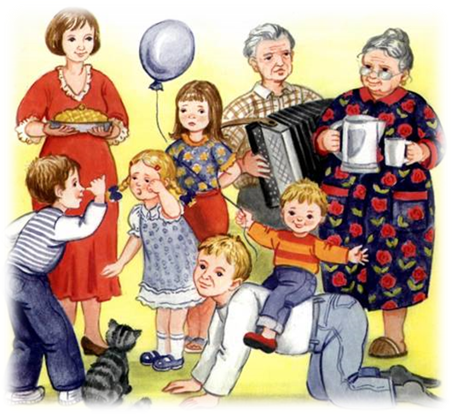

XIII Всероссийский форум «Вместе – ради детей! Доступная и качественная помощь»
Данный проект имеет конкретную цель – объединить родителей, детей, бабушек и дедушек для проведения совместного досуга, что способствует укреплению здоровых отношений в семье. Это помогает родителям быть вместе с детьми и объединяться общим интересом.
Проект направлен на повышение престижа семьи, оказание помощи в сохранении и укреплении семейных ценностей, создание условий для повышения и реализации духовного, социально-психологического, творческого потенциала семей, объединения семей для взаимной поддержки.

Slide 4




XIII Всероссийский форум «Вместе – ради детей! Доступная и качественная помощь»
Реализация программы:
* Социальный проект «Невидимые нити» реализуется на базе ГБУСОН РО «СРЦ Тацинского района» с 2021 года.
* Анализируя наиболее успешные практики
взаимодействия с семьями несовершеннолетних, возникла идея инновационного метода работы, который позволит работать по принципу Конфуция «учитель и ученик растут вместе». * Данный проект собрал воедино разнообразные виды деятельности: мастер-классы, театрализация, праздники, совместные походы и др.

Slide 5
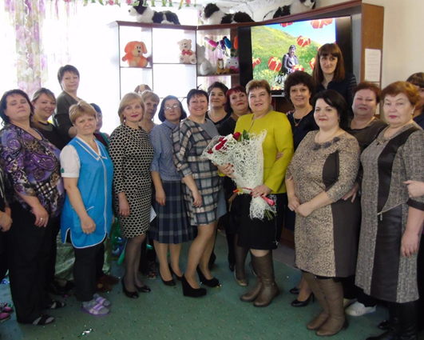
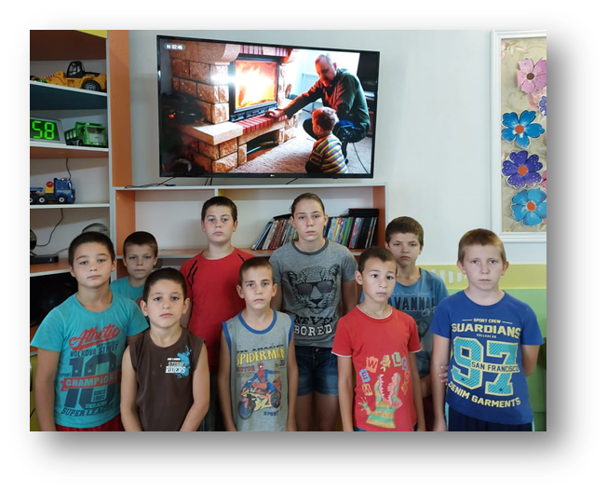
XIII Всероссийский форум «Вместе – ради детей! Доступная и качественная помощь»
Задействованные ресурсы:
* В реализации проекта принимают участие воспитатели, педагог-психолог, учитель-логопед, социальный педагог, педагоги дополнительного образования, волонтеры-педагоги.
* Проект внедрен в 2021 году и реализуется по настоящее время.
* Для полноценного функционирования проекта используется следующее оборудование: компьютерная техника, фотографическое оборудование (фотоаппарат, штатив, видеокамера),
специализированное программное обеспечение.

Slide 6
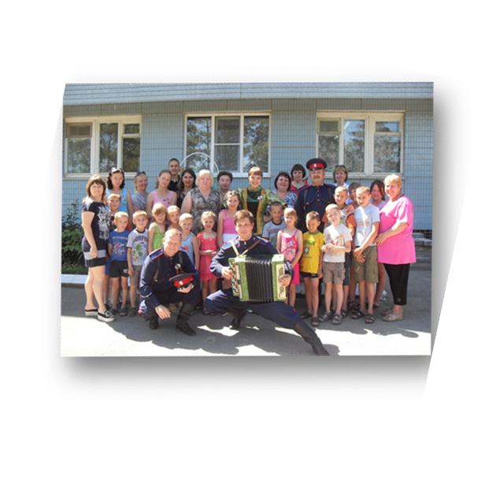
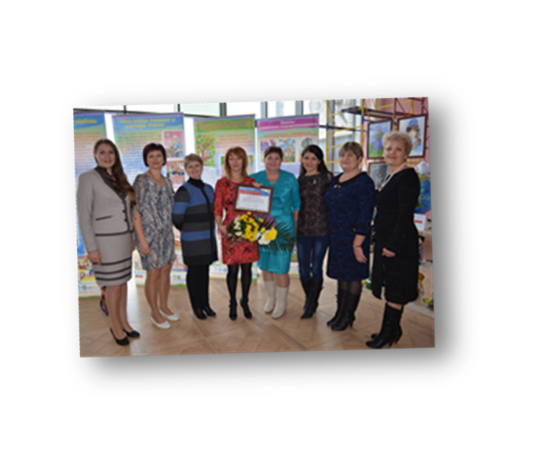
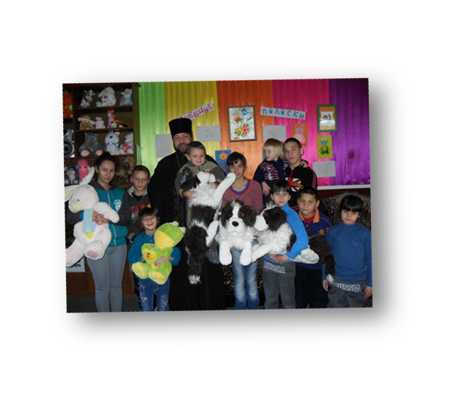
XIII Всероссийский форум «Вместе – ради детей! Доступная и качественная помощь»
Целевая аудитория (на кого направлена практика) | Несовершеннолетние; семьи с детьми, проживающие на территории Тацинского района
Участие общественных организаций, иных лиц, в том числе волонтеров, во внедрении практики | - Воскресная школа при Храме Рождества Пресвятой Богородицы, - Клуб многодетных матерей, ГУРО «Казаки Дона», районный клуб молодой семьи «Союз любящих сердец», МБУ ЦСО Тацинского района по обслуживанию граждан пожилого возраста и инвалидов.

Slide 7



XIII Всероссийский форум «Вместе – ради детей! Доступная и качественная помощь»
Описание влияния внедрения практики на повышение уровня жизни получателей социальных услуг | 1. Укрепление семейных ценностей. 2. Осознание участниками важности совместного времяпрепровождения, наличие общих интересов и тем для общения. 3. Знание участников об организации здоровьесберегающего семейного досуга. 4. Приобретение родителями (законными представителями) знаний, навыков, необходимых в воспитании детей, в осознании преимущества здорового образа жизни.
Оценка возможности тиражирования практики | Передача опыта среди учреждений социального обслуживания населения на семинарах, круглых столах, конференциях регионального уровня.

Slide 8


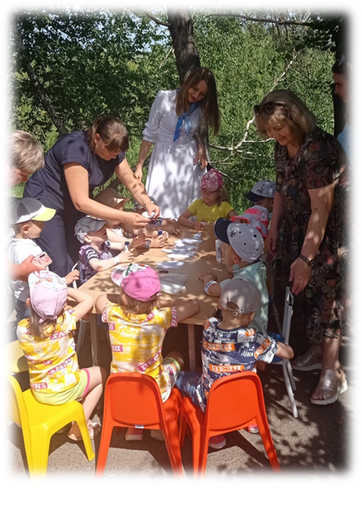
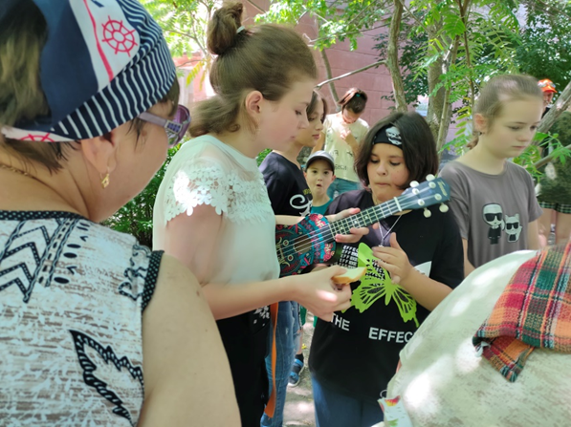

XIII Всероссийский форум «Вместе – ради детей! Доступная и качественная помощь»
Реализуя социальный проект «Невидимые нити» педагоги стремятся привнести в жизнь детей и взрослых больше позитивных эмоций и создать условия для раскрытия потенциала семьи.

Slide 9


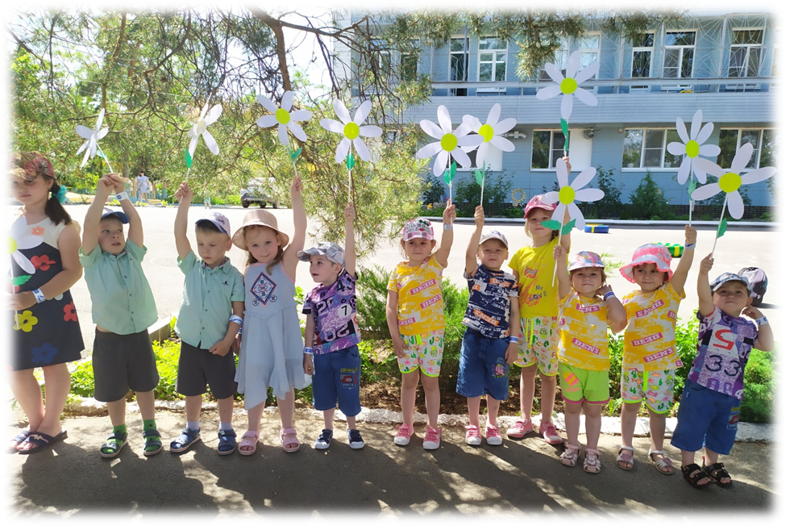

XIII Всероссийский форум «Вместе – ради детей! Доступная и качественная помощь»
Государственное бюджетное учреждение
социального обслуживания населения Ростовской области
«Социально-реабилитационный центр для несовершеннолетних Тацинского района»
СПАСИБО ЗА ВНИМАНИЕ!

